Slide 1
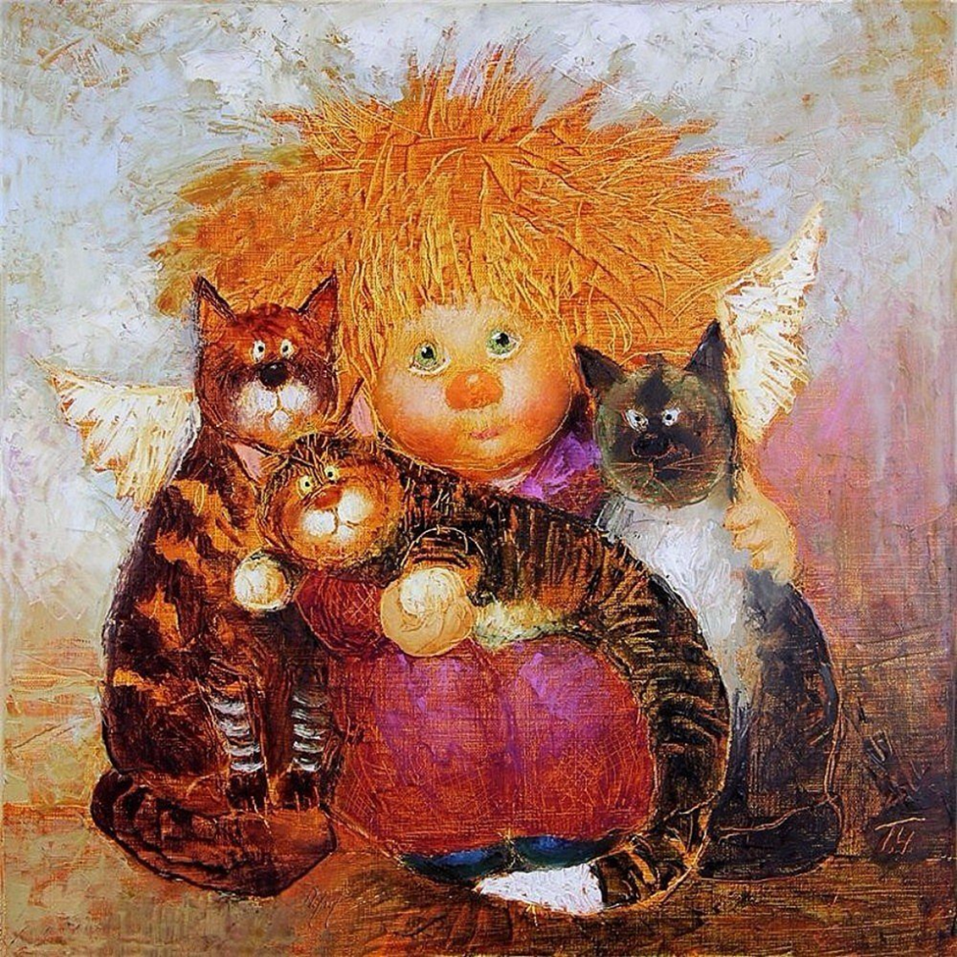
Детские страхи
Подготовила:
Воспитатель: Воронина Ирина Артуровна

Slide 2
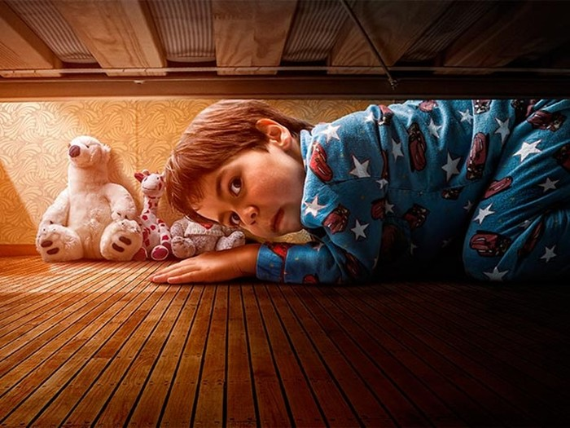
Страхи детей – это эмоциональные реакции на ситуацию угрозы (реальную или воображаемую), на опасные объекты, вызывающие желание убежать или спрятаться.
Проявляются страхи изменениями эмоционального состояния, вегетативными симптомами – учащенным сердцебиением, нарушением ритма дыхания, мышечным напряжением. Поведение характеризуется избеганием потенциально опасных ситуаций/объектов, чрезмерной привязанностью к взрослым, боязнью одиночества.
Страхи детей разнообразны: боязнь темноты, воды, насекомых, боязнь уколов, боязнь Бабы Яги, Кощея Бессмертного, чудовищ, боязнь быть наказанным родителями и др.

Slide 3
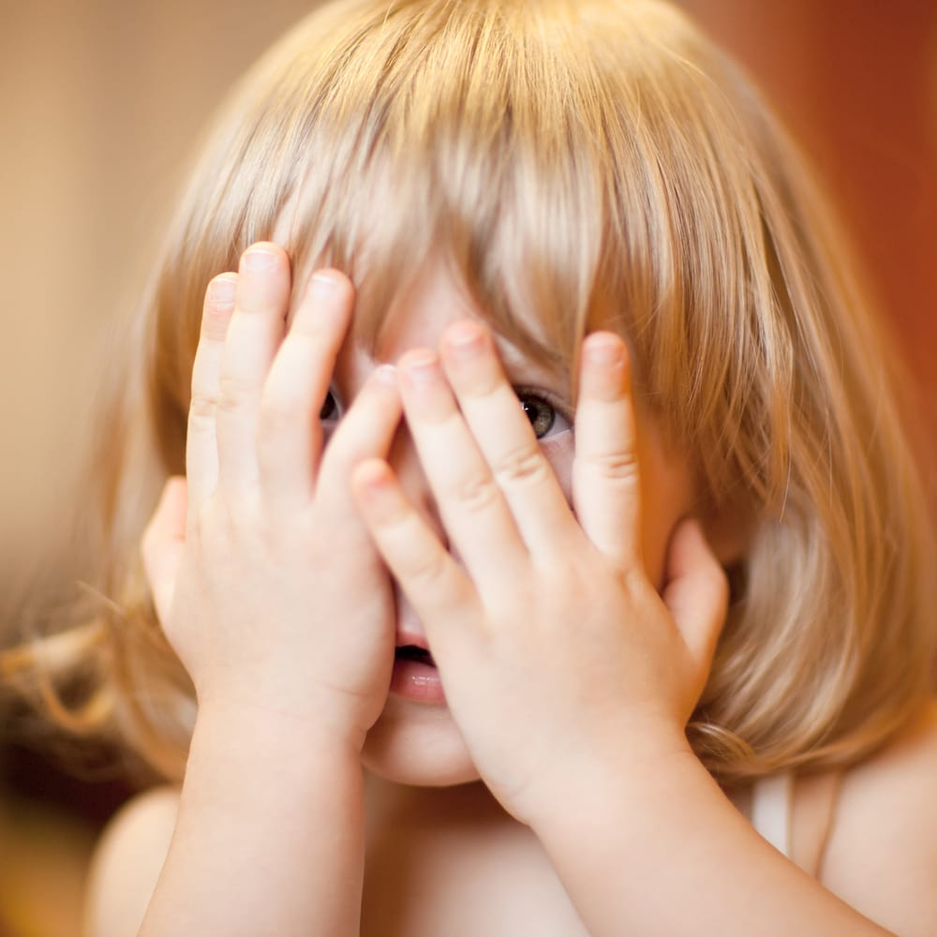
Детские страхи
Страх как реакция организма на воображаемую/реальную опасность является основой инстинкта самосохранения, мобилизует человека к бегству, борьбе. Специфическое отличие детских страхов – отсутствие связи с актуальной угрозой. Они возникают на основе получаемой извне информации, преобразовываются фантазией, воображением.

Slide 4
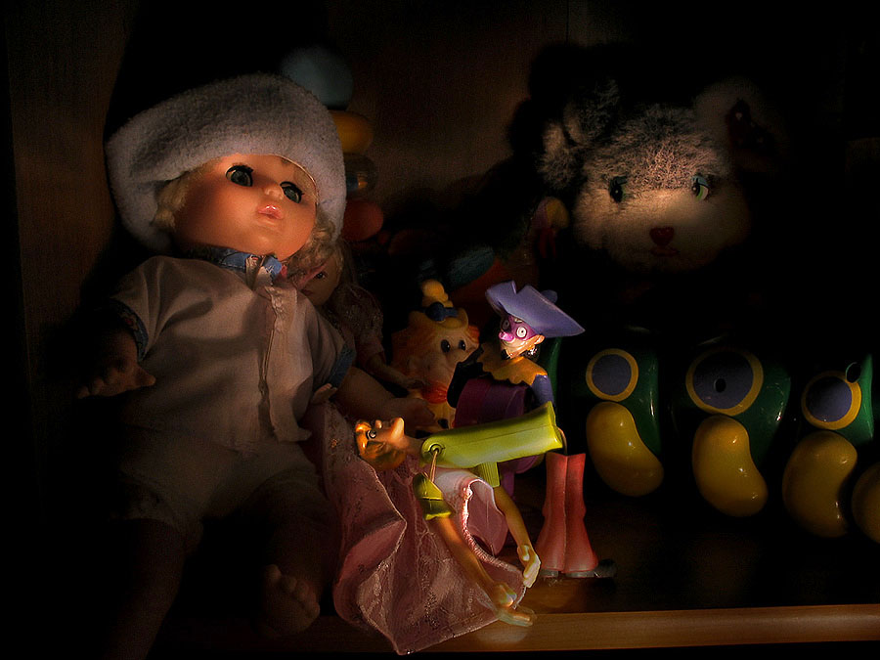
Классификация
По объекту, причинам, особенностям проявлений, продолжительности, интенсивности страхи подразделяют на:
Сверхценные. Наиболее распространенные, являются результатом фантазии ребенка. Появляются в определенных обстоятельствах, постепенно распространяются, охватывают все мысли, переживания.
Навязчивые. Связаны с конкретными жизненными ситуациями (боязнь высоты, открытого пространства). Легко провоцируют панику.
Бредовые. Возникновение страха не поддается логическому объяснению. Связь с объектом/ситуацией носит необычный, странный характер. Пример: ребенок упал, гуляя в ботинках – сформировался страх обуви.

Slide 5
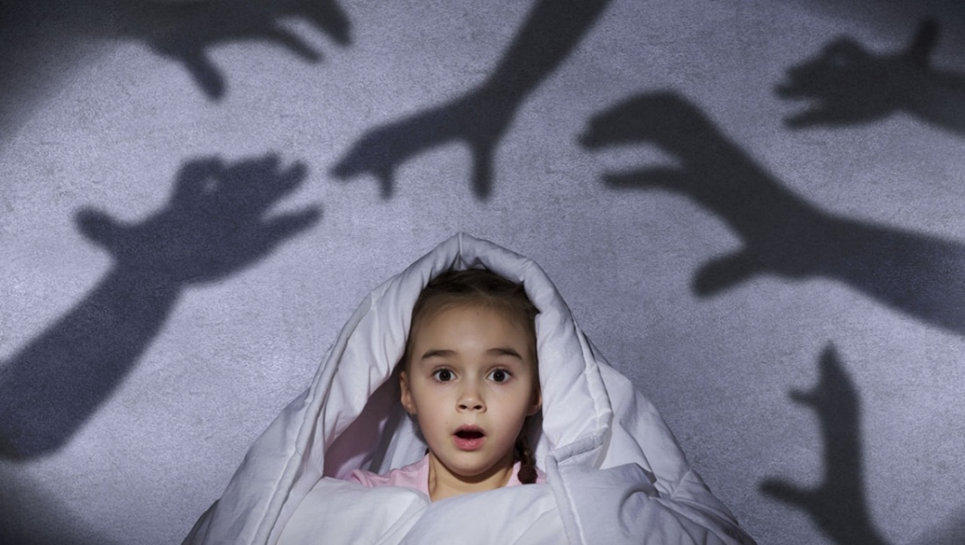
Причины страхов:
Конкретный случай (укусила собака, застрял в лифте и т.д.);
Внушенные страхи («Сейчас бабайка придет, если не будешь слушаться»);
Детское воображение («Там кто-то за шторкой»);
Внутрисемейные конфликты;
Высокая тревожность родителей (Эмоциональное беспокойство, напряженность взрослых, установка на неудачу передаются ребенку. );
Взаимоотношения со сверстниками не складываются
Невроз, психические заболевания, хронические заболевания.

Slide 6
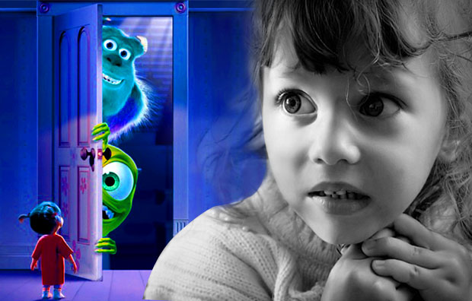
Признаки наличия страхов у ребенка
Указаниями на то, что ребенок имеет устойчивую боязнь чего-либо, могут быть следующие факторы: ・ он избегает оставаться один, а также становится рассеянным и невнимательным, часто отвлекается; ・ появляются импульсивные вздрагивания, развиваются нервные тики; ・ в ситуации, связанной с объектом страха, у ребенка начинается подташнивание, нарушается терморегуляция, потеют ладони и учащается сердцебиение; ・ возникают проблемы со сном: ребенок с трудом засыпает и часто просыпается от ночных кошмаров.

Slide 7
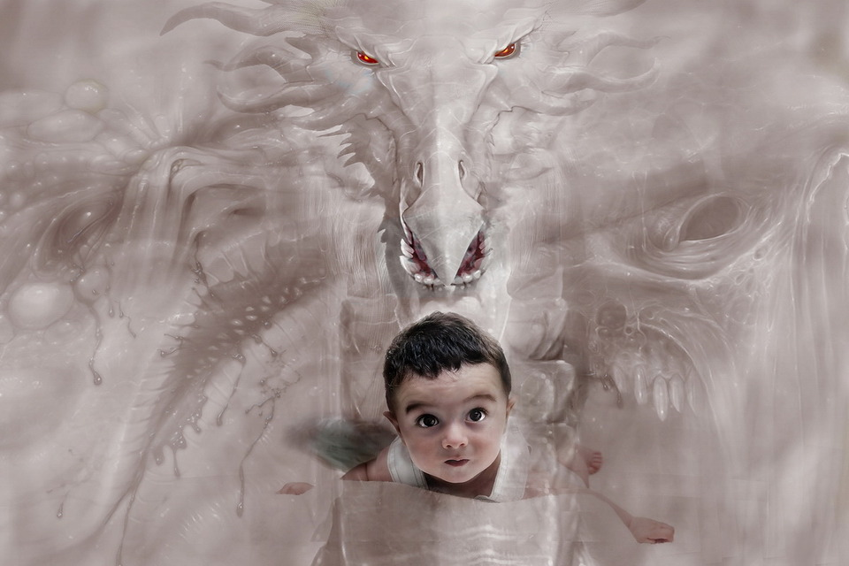
Патогенез
Появление детских страхов объясняется возрастными особенностями психического развития.
Ключевую роль играет воображение – мыслительный процесс создания новых образов и представлений путем переработки ранее полученной информации.
Способность к фантазированию возникает в 2-3 года, достигает пика в дошкольном, младшем школьном возрасте.
Страхи детей отличаются наибольшим разнообразием, необычностью, интенсивностью переживаний. Чем более впечатлителен, тревожен ребенок, тем легче они формируются.

Slide 8
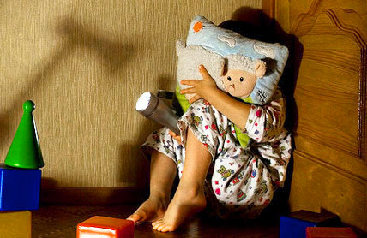
Детские страхи в раннем детстве
Страх — это врожденная эмоция человека, которая проявляется еще в младенчестве.
Сначала ребенок около 6 месяцев боится потерять мать, при ее исчезновении начинает плакать или тревожиться.
Позже, в 7-8 месяцев, возникает страх одиночества.
В раннем возрасте, около 2 лет, к имеющимся страхам добавляется страх разлуки, который усугубляется, если ребенок идет в детский сад. Разрыв с мамой в это время — непосильное испытание для психики малыша.

Slide 9
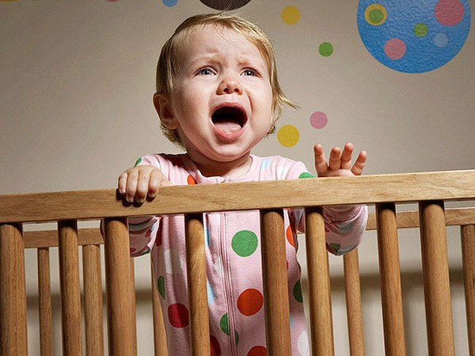
Страхи малыша От 0 до 1 года
С периода новорожденности до полугода страхи проявляются инстинктивным вздрагиванием, запрокидыванием ручек, общим напряжением, беспокойством. Испугавшись, малыш плачет, подзывая мать. Провоцирующим фактором может стать громкий звук, яркий свет, потеря опоры, быстрое приближение незнакомого большого предмета.
В 6-7 месяцев формируется чувство привязанности к маме. При ее продолжительном отсутствии ребенок становится беспокойным. Основа страха – реакция, схожая с тревогой одиночества, разлуки. Подобные переживания могут сохраняться до 2,5-3 лет.
С 8 месяцев возникают страхи перед незнакомыми людьми. Боязнь редуцируется к полутора годам.

Slide 10
Основные проявления страхов детей с 2-х до з-х лет
Страхи второго года жизни связаны с неожиданным появлением посторонних людей, нахождением на высоте, болью, резким звуком, одиночеством.
С 2 лет дети начинают опасаться отдельных объектов – уличных собак, движущихся автомобилей, огня.
Трехлетний возраст – период становления собственного «Я», отделения от окружающих, самостоятельного выстраивания отношений. Появляется страх перед наказанием, отражающий понимание последствий поступков, страх недостаточного внимания (любви) родителя.

Slide 11
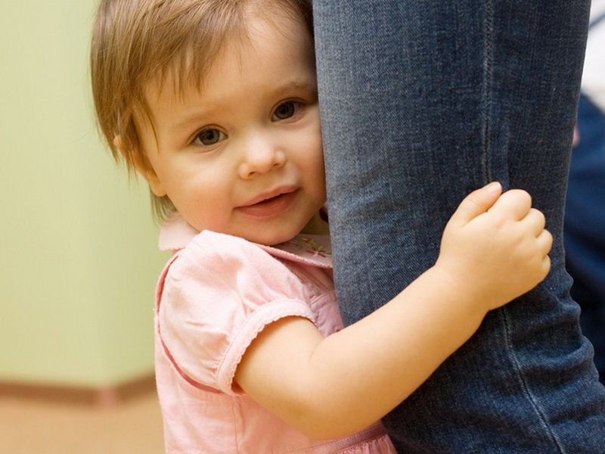
Рождение второго ребёнка в семье
Старший ребёнок, привыкший к постоянной заботе, может беспокойством и обидой ответить на переключение внимания матери. Чтобы привлечь внимание взрослых, он идет на всякие ухищрения. Одно "срабатывает" лучше всего - стоит заболеть, чего-то испугаться, и мать опять принадлежит ему, ласкает, заботится, уговаривает.
Беспокойство из-за недостатка ее чувств в полной мере отражается во сне, наполняя ужасами исчезновения матери и отсутствия помощи при опасности. Таким образом, ночное беспокойство выступает в качестве тонкого диктатора дневного неблагополучия ребенка, отсутствия уверенности в прочности и незыблемости семейного эмоционального окружения.

Slide 12
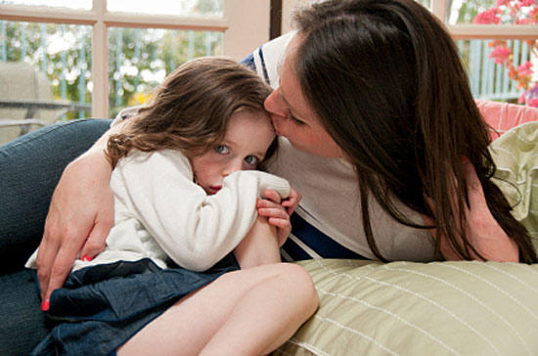
Сказочные персонажи как символ страха в раннем детстве
Ближе к 4 годам в кошмарных снах начинает фигурировать и Баба Яга, отражающая проблемы ребенка во взаимоотношениях со строгой матерью, которая недостаточно ласкова, часто грозит наказаниями. Уносящая к себе "плохих" детей и расправляющаяся с ними Баба Яга, приходит из мира, где царят насилие, несправедливость и бессердечие.
Вот почему двухлетние и трехлетние дети всерьез просят иногда родителей убить Бабу Ягу и Волка, чтобы защитить от ночных кошмаров. Обычно роль защитника поручается отцу, если он достаточно сильный в представлении ребенка. Подобные просьбы нельзя считать пустым капризом и игнорировать, так как Волк и Баба Яга, живущие в подсознании ребенка, всегда свидетельствуют о каких-то тревожащих обстоятельствах его жизни, связанных, как правило, с отношениями со взрослыми в семье.

Slide 13
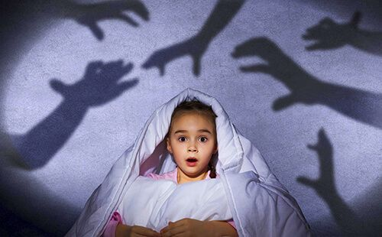
СТРАХИ ДОШКОЛЬНИКА

Slide 14
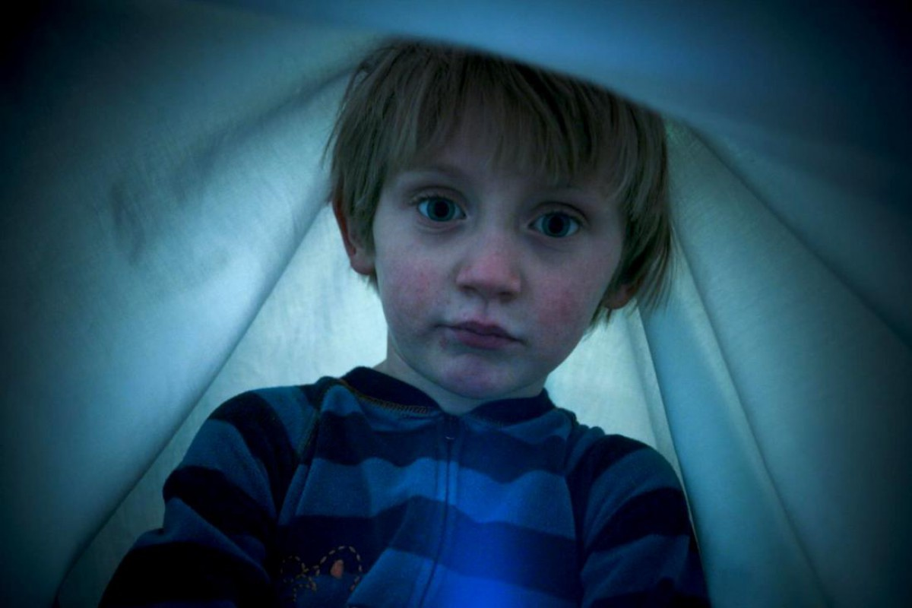
На возникновение детских страхов у детей дошкольного возраста влияет:
- эмоциональная напряженность в семье;
- отсутствие эмоционального контакта с ребенком, отзывчивости на потребности и чувства ребенка;
- излишние требования к ребенку, строгость;
- использование физических наказаний, жестокость;
- агрессивное поведение родителей, унижение ребенка;
- страхи самих родителей и их тревожность;
- ссоры между родителями;
- травматичный опыт в жизни ребенка;
- внушение страхов самими родителями: «Не ходи туда, там волк!», «Не будешь слушаться, придет злой дядя, который забирает непослушных детей» и т.д.

Slide 15
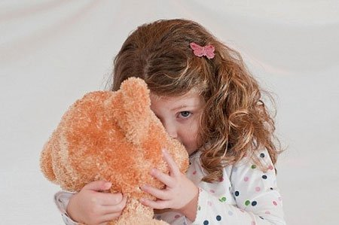
Значительная роль родителей как возможного источ­ника увеличения страхов в младшем дошкольном возрасте (3-5 лет) подчеркивается следующими обстоятельствами:
Во-первых, «фаллическая стадия». Одним из результатов раз­вития ребенка на этой стадии является неосознанное эмо­циональное предпочтение родителей противоположного пола. Нормальное протекание данной стадии развития способствует формированию у детей полоролевого пове­дения.
Во-вторых, Фиксация (застревание).
Другая причина, объясняющая повышение роли ро­дителей в эмоциональном развитии ребенка, состоит в том, что в возрасте 3-5 лет у него интенсивно развивают­ся такие чувства как любовь, сострадание и сочувствие к обоим родителям.

Slide 16
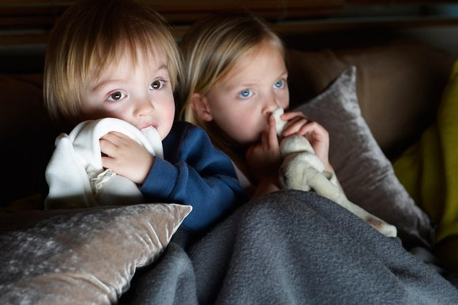
Наиболее распространенные страхи детей младшего дошкольного возраста
Ими является так называемая триада страхов:
страхи одиночества,
темно­ты,
замкнутого пространства.

Slide 17
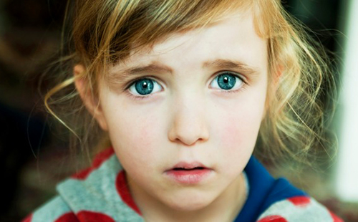
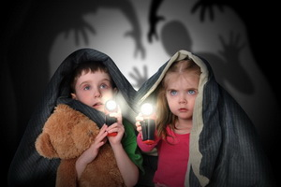
Наиболее распространенные страхи детей старшего дошкольного возраста
Ведущий страх старшего дошкольного возраста (5-7 лет) - страх смерти как родителей, так и своей.
Незначительное количество детей испытывают страх перед тем, как заснуть и страх больших улиц.
У девочек 6 лет также наиболее ярко по сравнению с мальчиками этого же возраста представлены страхи первой группы (страхи крови, уколов, боли, войны, нападения, воды, врачей, высоты, болезней, пожаров, животных). Из страхов второй группы девочкам наиболее свойственны страхи одиночества, темноты, а из страхов третьей группы – страх родителей, наказания.
У мальчиков по сравнению с девочками в большей мере выражены следующие страхи: страх глубины, некоторых людей, огня, замкнутого пространства.

Slide 18
Родителям ребенка, испытывающего страх, запрещено:
Использовать методы запугивания и наказания в целях воспитания.
Не обращать внимания на страх ребенка, не пытаться ему помочь.
Перегружать фантазию ребенка и его воображение пугающими сказками и историями.
Разрешать без разбора смотреть телевизор.
Передавать свой страх ребенку.
Смотреть фильмы ужасов, когда ребенок спит в одной комнате с родителями.
Использовать жесткие методы воспитания, унижать ребенка как личность.

Slide 19
Диагностика детских страхов ставит целью выявить их причину. Все методики опираются на типичные особенности детской психики. Их несколько:
рисование – на произвольную или заданную тему (семья, школа, детский сад, можно попросить нарисовать свой страх), рисунок расшифровывается по совокупности аспектов (тематика, цвет, расположение фигур, четкость линий и др.);
лепка – по смыслу идентичный предыдущему метод, подходит для детей, которые не любят/не хотят рисовать;
специальные истории или сказки – можно попросить ребенка придумать сказку или закончить прерванную в кульминационный момент, подходит для детей старше 5 лет;
беседа с ребенком – вопросы должны быть тщательно продуманы, заданы в доступной для понимания форме, нельзя излишне заострять на чем-то внимание, чтобы не спровоцировать появление новых страхов, вопросы могут быть и конкретными («Ты боишься оставаться один в комнате?»).

Slide 20
Способы коррекции детских страхов:
С помощью сказок.
Методика игры
Терапия:
Арт-терапия.
Музыкотерапия.
Танцетерапия.
Ароматерапия.
Цветотерапия.

Slide 21
Спасибо за внимание!!!

